Slide 1
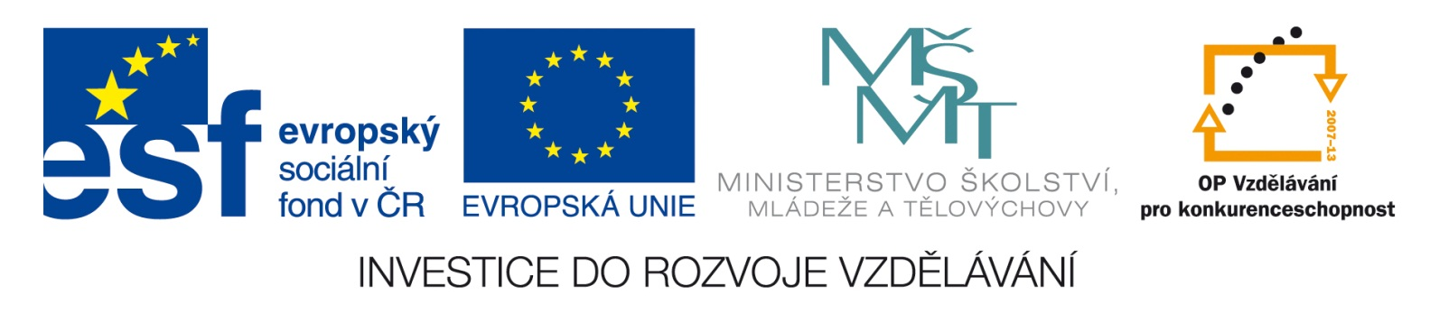
Škola | Katolické gymnázium Třebíč, Otmarova 22, Třebíč 674 01
Název projektu | Moderní škola
Číslo projektu | CZ.1.07/1.5.00/34.0464
Šablona | III/2 Inovace a zkvalitnění výuky prostřednictvím ICT
Autor DUM | Mgr. Hana Polanecká
Název DUM | Severní Evropa
Kód DUM | VY_32_INOVACE_6.1.12
Datum vytvoření | 9. 9. 2013
Předmět | Zeměpis
Tematická oblast | Evropa
Výstup ŠVP | Žák uvede charakteristické rysy jednotlivých států.
Anotace DUM | Přírodní a hospodářská charakteristika jednotlivých států severní Evropy.
Metodický popis | Stručný popis severských zemích doplněný fotografiemi.
Hodnocení | Materiál vhodně a názorně doplnil učivo o severských zemích.
Autor prohlašuje, že řádně uvedl všechny použité zdroje. Pokud není uvedeno jinak, použitý materiál je z vlastních zdrojů autora.

Slide 2
SEVERNÍ EVROPA

Slide 3
Státy severní Evropy
státy na Skandinávském poloostrově – Norsko a Švédsko,
východněji ležící Finsko,
ostrovní stát Island,
Dánsko rozkládající se na Jutském poloostrově a přilehlých ostrovech.
V 8.-11. století byla oblast severní Evropy osídlena germánskými kmeny zvanými Vikingové. Tyto kmeny se vydávaly na loupežná tažení napříč celou Evropou. Podnikaly dokonce námořní výpravy až k pobřeží Severní Ameriky.

Slide 4
Země severní Evropy jsou hospodářsky vyspělé s vysokou životní úrovní.
Zavedly velkorysý sociální systém. Poskytují kvalitní péči o děti, starají se o uplatnění handicapovaných a starších osob apod. Vybírají proto od občanů značně vysoké daně.
Neutrální země – Švédsko, Finsko, nejsou proto členy NATO.
  Neutrální země – země, která se v případě vyhlášení války nezúčastní válečného konfliktu, zůstávají neutrální.
V EU – Švédsko, Finsko, Dánsko, Island; Norsko – není v EU.
Norsko, Švédsko, Dánsko – konstituční monarchie
Finsko, Island – republiky
Většina obyvatel se hlásí k protestantské (evangelické) církvi.
V těchto zemích se hovoří germánskými jazyky, kromě Finska – finština patří do ugrofinské jazykové skupiny.

Slide 5

N O R S K O
Hlavní město: OSLO
Norština
Norská koruna
Monarchie
Bergen, Trondheim, Narvik
Zámořská území: Špicberky,
  ostrov Jan Mayen
http://upload.wikimedia.org/wikipedia/commons/1/1d/Vlajky_severskych_zemi.png

Slide 6
Severní oblasti obývají Laponci.
Ekonomicky vyspělý stát. Světový význam má těžba ropy a zemního plynu z podmořských ložisek v Severním moři.
1. místo na světě – výroba elektrické energie ve vodních elektrárnách.
Levná elektrická energie se využívá v hutnictví (ložiska železné rudy a rud barevných kovů), výroba hliníku, petrochemickém, dřevozpracujícím a strojírenském průmyslu.
Přístav Narvik – nezamrzá, vývoz švédské železné rudy.
Trajekty jsou využívány k dopravě přes fjordy.
Rybolov (20000 km dlouhé pobřeží), chov ryb ve fjordech
Chov kožešinové zvěře, na S sobů

Slide 7
Norská výprava v čele s Roaldem Amundsenem dosáhla v r. 1911 jako první jižního pólu.
Thor Heyerdahl (1914- 2002) byl norský mořeplavec, vědec, archeolog a antropolog. Napsal knihu „Ve znamení Kon-Tiki“, která pojednává o jeho plavbě z r. 1947, kdy na replice inckého voru z balzového dřeva Kon-Tiki překonal vzdálenost z Jižní Ameriky do Polynésie. Šestičlenná posádka po 101 dnech urazila 6880 km.
Troll – je bytost severské mytologie, bývá zobrazován jako trpaslík nebo obr. Sošky trollů jsou typický suvenýrem z této oblasti.

Slide 8
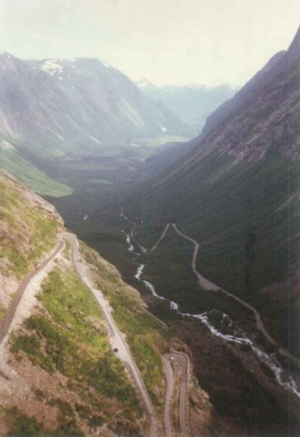
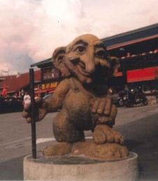
Zlatá cesta trollů
Troll
Foto z archivu autora

Slide 9
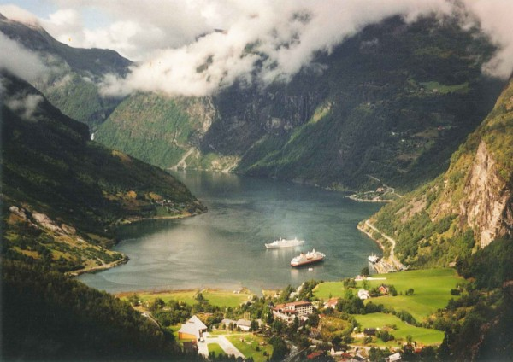
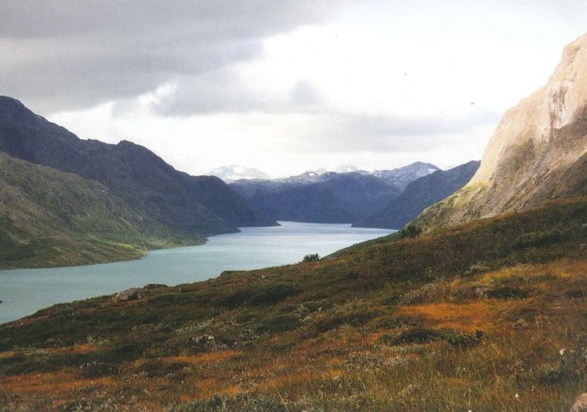
Norsko
- fjord
jezero Gjende
Foto z archivu autora

Slide 10
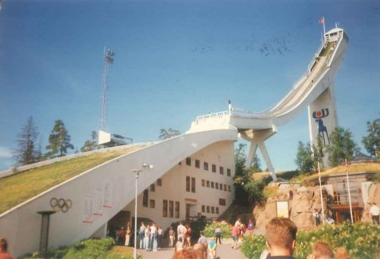
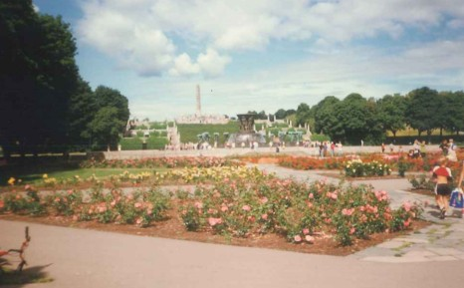
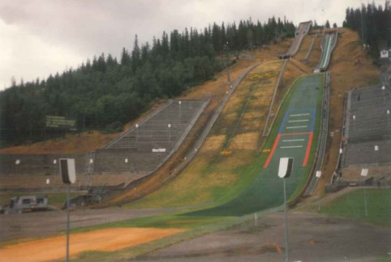
Oslo - Holmenkollen
Oslo - Vigelandpark
Lillehammer
Foto z archivu autora

Slide 11
Š V É D S K O
Hlavní město: STOCKHOLM
Švédština
Švédská koruna
Monarchie
Göteborg, Malmö, Uppsala
http://upload.wikimedia.org/wikipedia/commons/1/1d/Vlajky_severskych_zemi.png

Slide 12
80% obyvatel žije v nížině na jihu země. Na severu žije menšina Finů a kočovných Laponců.
Patří mezi hospodářsky nejvyspělejší země Evropy.
Největším bohatstvím jsou lesy, které pokrývají více než 60% povrchu země, jsou základem rozvinutého dřevozpracujícího průmyslu.
3.největší producent celulózy na světě, významná produkce papíru, nábytku (IKEA) a zápalek.
Ložiska nerostných surovin, zejména železné rudy v oblasti Kiruna-Gällivare, z ní se zpracovává světově proslulá švédská ocel. Ta je základem pro vyspělé strojírenství zaměřená zejména na výrobu automobilů (SAAB, VOLVO, SCANIA), lodí, letadel, zbraní a elektroniky (Electrolux, Husquarna).

Slide 13
13 univerzit, nejstarší založena v roce 1477 v Uppsale.
Astrid Lindgrenová (1907-2002) byla úspěšnou švédskou spisovatelkou dětské literatury. Její knihy vyšly po více než 100 zemích po celém světě (Pipi dlouhá punčocha).
Alfred Nobel (1833-1896) byl švédský chemik, vynálezce dynamitu. Podle vědcovy závěti byl jeho majetek vložen do fondu, z něhož je každoročně udělována Nobelova cena za významné vědecké objevy, mírové snahy a literární tvorbu. Je považována za nejvyšší ocenění, jakého může umělec, vědec nebo státník dosáhnout.

Slide 14
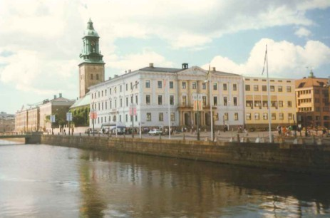
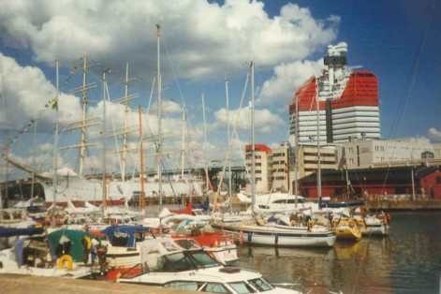
Göteborg
Foto z archivu autora

Slide 15
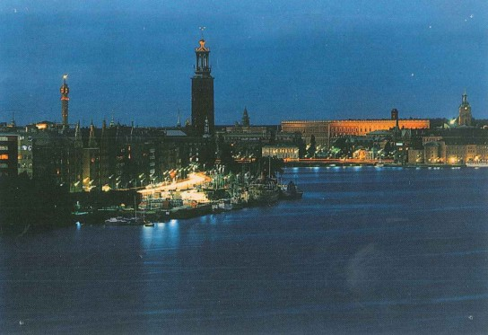
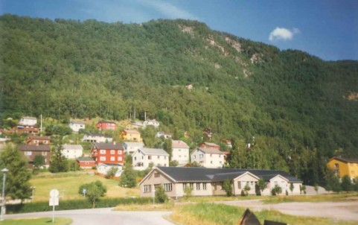
Göteborg
Městečko Otta
Foto z archivu autora

Slide 16
F I N S K O
Hlavní město: HELSINKY
Finština
Euro
Republika
Turku, Tampere
http://upload.wikimedia.org/wikipedia/commons/1/1d/Vlajky_severskych_zemi.png

Slide 17
Oficiální název země - SUOMI – znamená „země jezer a bažin“.
Působením ledovce se vytvořila Finská jezerní plošina.
Finsko má nejvíc lesů v Evropě – ¾ rozlohy státu
Základem průmyslu je těžba dřeva a dřevozpracující průmysl. Patří k největším vývozcům výrobků ze dřeva na světě, důležitá je také výroba papíru.
Ložiska barevných kovů (chromu, zinku, niklu, mědi…)
Ve strojírenství dominuje stavba lodí včetně ledoborců, zařízení pro dřevozpracující průmysl a výroba papírenských strojů.
Těží se ještě fosfáty a pyrity – produkce hnojiv a kyseliny sírové.

Slide 18
Finové cestují lodí jako my tramvají. Říká se, že ne všichni obyvatelé Helsinek vlastní svůj automobil, ale téměř každý má jachtu nebo alespoň člun.
Na tržišti – ovoce, zelenina, květiny, čerstvé ryby, nechybějí ani suvenýry od panenek v laponských krojích až po sobí kožešiny.
Láska Finů k přírodě je jednou z jejich charakteristických vlastností. Moderní domy jsou citlivě zasazené do zalesněné a skalnaté krajiny.
Kriminalita je podstatně nižší než v jiných zemích Evropy.
Pro turistu je potěšující, že ve Finsku není zvykem nechávat spropitné.

Slide 19
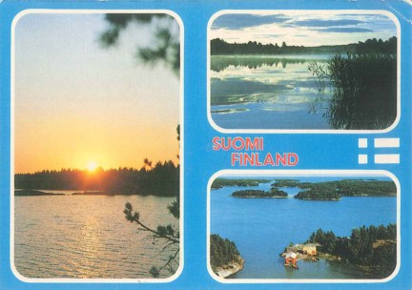
Finsko
Foto z archivu autora

Slide 20
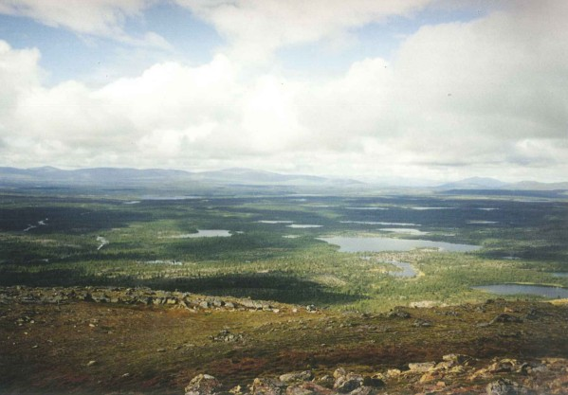
Finsko – jezerní plošina
Foto z archivu autora

Slide 21
D Á N S K O
Hlavní město: KODAŇ
Dánština
Dánská koruna
Monarchie
Autonomní oblasti: Grónsko, Faerské ostrovy
http://upload.wikimedia.org/wikipedia/commons/1/1d/Vlajky_severskych_zemi.png

Slide 22
Vyspělý průmyslově-zemědělský stát.
Vysoce vyvinuté zemědělství – živočišná výroba (chov skotu a prasat). Mléčné výrobky pocházející odtud jsou známé po celém světě.
Pěstování obilí a zeleniny.
důležitý je rybolov (sledi, tresky, platýzi).
Hlavním nerostným bohatstvím je ropa a zemní plyn, který se těží v Severním moři.

Slide 23
Vlajka – bílý kříž v červeném poli povlává všude, kde se to patří, tu před fabrikou, před úřadem, před usedlostí nebo jen tak v ulici. Vlajce říkají Dannebrog, prostě červené plátno. Každý rok, vždy 15. června, slaví den Dannebrogu, protože toho dne r.1029 se vlajka poprvé zatřepetala na válečném poli, když Dánové vyhráli bitvu nad Estonci. Byla to první vlajka na světě a teď je to na světě vlajka nejstarší.
Proč se říká opilý jako Dán?
Dříve vojáci dostávali 9 litrů piva na den jako denní příděl, a tak pili. Když jednou prohráli bitvu, protože byli opilí, král příděl zakázal.

Slide 24
Za každé pivo se platí daň 1 dánská koruna, a tyto peníze se dávají na kulturu. Tak to uzákonil parlament, schválil král a tak to přijali Dánové, i ti co dávají přednost pivu před kulturou. Teď se říká, že Dánové pijí pivo z lásky ke kultuře.
V Dánsku je prý přesně tolik kol, kolik je Dánů. Dánů je 5,5 milionů a kdo nemá kolo, není Dán.
Nejvyšší kopec v téhle rovinaté zemi měří 173 metrů a jmenuje se Nebeská hora.

Slide 25
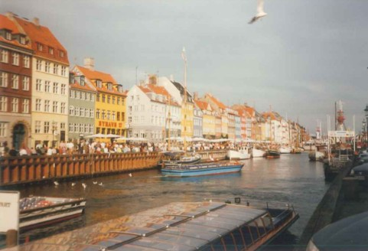
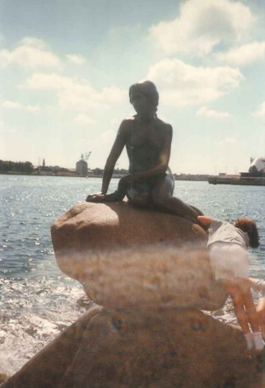
Kodaň
Nyhavn
socha malé mořské víly
Foto z archivu autora

Slide 26
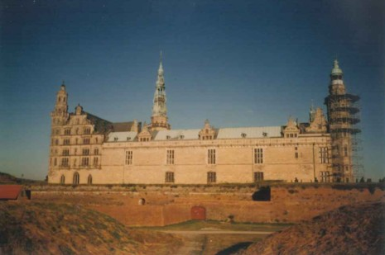
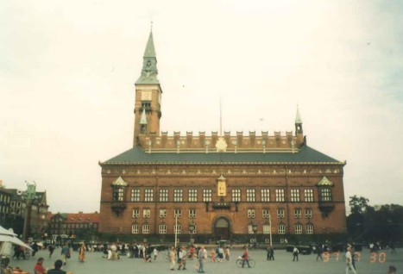
Zámek Kronborg
Kodaň - radnice
Foto z archivu autora

Slide 27

I S L A N D
Hlavní město: REYKJAVÍK
Islandština
Islandská koruna
Republika
Dostupné: http://cs.wikipedia.org/wiki/Soubor:Flag_of_Iceland.svg

Slide 28
Ostrovní země. Leží v blízkosti severního polárního kruhu.
Většinu ostrova vyplňuje 1000 m vysoká náhorní plošina - z části pokrytá ledovcem. Plošina je obklopena horami, ze kterých stékají krátké řeky s mnoha vodopády – využití na výrobu elektrické energie.
    94% hydroelektrárny,
    zbytek geotermální - prameny se využívají k ohřevu vody a k vytápění (domy, skleníky) prakticky na celém Islandu.
Výrony horkých pramenů a sopečných plynů daly název i hlavnímu městu – Reykjavík neboli Kouřový záliv.
Levná vodní energie – výroba hliníku.
Tradiční – výroba vlněných látek, oděvů i koberců, a kožešin.

Slide 29
Zpracování ryb (40% pracujících) – mrazírenské a konzervárenské závody.
RYBOLOV je naprosto klíčovým odvětvím (3/4 hodnoty vývozu).
  Tresky, sledi, lov velryb.
  Rybářská flotila má 1000 lodí.
Od r. 1951 se v Keflavíku nachází americká letecká základna.
  Island - člen NATO. Americká vojska garantují zemi ochranu a Island nemá vlastní ozbrojené síly.
  Film - Pandořina skříňka – letadlo na jehož palubě se objevil smrtelný virus, bylo přinuceno k přistání na základně v Keflavíku – izolace.
Současná islandština vychází přímo ze staré norštiny, jazyka Vikingů.

Slide 30
Nejslavnější islandská puklina, z níž vyvěrá horká pára, se jmenuje Gejzír a dala jméno všem gejzírům na světě.
Nemají tady stromy. Sopečná krajina je porostlá mechy a lišejníky, sem tam trávou nebo keři.
Neuvidíte tu historické památky. Snad jen vilu Höfdi, dřevěný domek na břehu oceánu v Reykjavíku, který slavným prezidentským summitem Reagana s Gorbačovem v roce 1986 zahájil pohřbívání studené války.

Slide 31
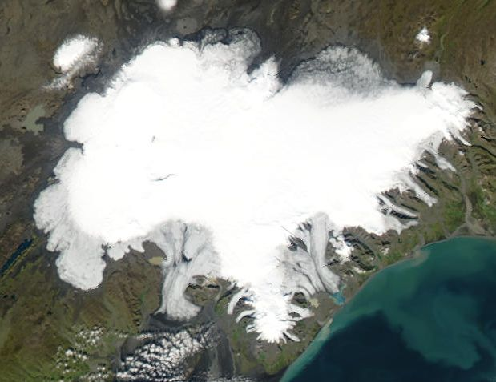
ledovec Vatnajökull z družice
Dostupné: http://upload.wikimedia.org/wikipedia/commons/8/8f/Vatnajokull.jpeg

Slide 32
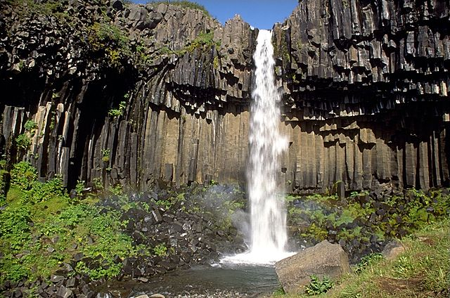
NP Skaftafell (Island)
Dostupné: http://upload.wikimedia.org/wikipedia/commons/6/67/SvartifossSummer.jpg

Slide 33
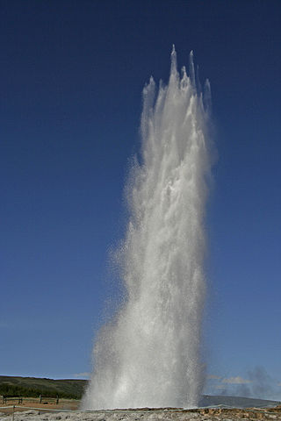
Gejzír Strokkur
Dostupné: http://upload.wikimedia.org/wikipedia/commons/thumb/c/cd/Strokkur.jpg

Slide 34
Seznam použitých zdrojů:
HÜBELOVÁ, Dana a Petr CHALUPA. Zeměpis: učebnice. 1. vyd. [i.e. 2. vyd.]. Brno: Nová škola, 2010, 95 s. Duhová řada. ISBN 978-80-7289-148-1.
Encyklopedie Zeměpis světa. V Praze: Columbus, 2002, 512 s. ISBN 80-901-7276-8.
JEŘÁBEK, Milan a Vít VILÍMEK. Zeměpis světa: učebnice zeměpisu pro základní školy a víceletá gymnázia. 1. vyd. Praha: Nakladatelství České geografické společnosti, 1997, 60 s. ISBN 80-860-3407-0.
http://upload.wikimedia.org/wikipedia/commons/1/1d/Vlajky_severskych_zemi.png
http://cs.wikipedia.org/wiki/Soubor:Flag_of_Iceland.svg
http://upload.wikimedia.org/wikipedia/commons/8/8f/Vatnajökull.jpeg
http://upload.wikimedia.org/wikipedia/commons/6/67/SvartifossSummer.jpg
http://upload.wikimedia.org/wikipedia/commons/thumb/c/cd/Strokkur.jpg

